Slide 1
Mintys. Emocijos. Elgesys.
Pratimai ir praktinės užduotys

Slide 2
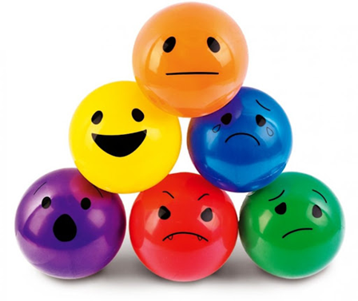
Minčių įsisąmoninimas – tai minčių suvokimas ir jų priėmimas.
Tokių, kokios jos šiuo metu yra arba, kokios buvo, kai kažką išgyvenome: be kritikos, be susitapatinimo su jomis ir be paklusnumo joms
Mintys gali būti apie:
1. Praeitį: pvz., kaip gera buvo pernai tokiu metu, gulėjau sau šiltai prie jūros...
2. Dabartį: pvz., aš nežinau, nuo ko net pradėti, tiek darbų turiu atlikti per kelias valandas, ai, eisiu arbatos pasidaryti
3. Ateitį: pvz., greičiausiai, man tos pozicijos jie net nesvarsto siūlyti
Ką sukelia tos mintys?
Liūdesį... Liūdesį visada sukelia mintys apie praradimus, praeitį, netektis
Erzulį... Erzulį, pyktį - kai aš ar kiti nedarom ar nedaro, kaip norėčiau, kažkas vyksta ne taip, kaip noriu
Nerimą, baimę.. Nerimą, baimę, paniką – kai galvoju apie ateitį
Pabandykite:
Galima pabandyti tose situacijose - stebėti mintis ir jas paleisti:
Pamatant ją, kaip atvaizdą veidrodyje
Kaip lapus upėje, kur vieną po kitos mintis nuneša srovė
Kaip teksto fragmentus kompiuteryje, kuriuos galime nutrinti
Kaip debesis danguje, kur jie nuplaukia
Kaip balionus, pripildytus minčių ar vaizdinių, kuriuos paleidžiame
Užduotis:
stebėkite save dienos eigoje, užfiksuokite, kokias emocijas jos sukėlė, kaip jautėtės, o vakare prisiminkite tai ir atsakykite į klausimus:
Kokios mintys jums sukėlė liūdesį ir kaip jas galite bandyti keisti
Kokios mintys sukelia nepasitenkinimo, beviltiškumo, pykčio, erzulio jausmus. Kaip galite su tuo tvarkytis?
Kokios mintys sukelia nerimą, baimę, paniką ir galite su tuo tvarkytis?

Slide 3

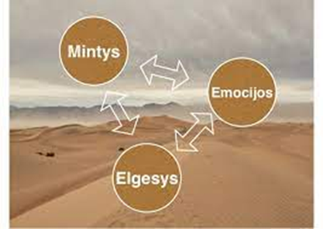
Mintys nėra faktai. Emocijos nėra realybė
Įvykis Mintys (interpretacija) Emocija (pojūčiai) Reakcija (elgesys)
Prisiminkite, kad mes reaguojame ne į tai, kas vyksta, o į savo mintis apie tai, kas vyksta.
Tos mintys gali būti mūsų suvoktos, bet gali būti, kad mes jų net negirdime.
Mokykimės jas išgirsti ir užfiksuoti, kokias emocijas jos sukelia. Ir kaip aš į tai sureaguoju.
Tos reakcijos yra mūsų išmokti elgesio modeliai, apie kuriuos kalbėjome 3 paskaitoje.
Užduotis: pabandykite jau turimas žinias sujungti😊Ką darytumėte jūs tokioje situacijoje?
Supykau ant draugės, kad ji eilinį kartą atsisakė su manimi eiti į spektaklį.
Bet sustingau ir nieko jai nesakau, nes aiškiai girdžiu, kaip vidinis balsas sako:
„tylėk, nes iš viso ją prarasi, tai vienintelė vaikystės draugė, liksi visai viena“(Kas tai?). Tad, į jos
klausimą – „ar nepyksti?“, atsakau – „tai gal kitą kartą tau pavyks, nueisiu viena, gal kam nors dar pasiūlysiu bilietą, gal kas galės“
Pasitreniruokite ir perrašykite tą situaciją iš myličio ir save vertinančio žmogaus pozicijos. Taip, kaip jūs norėtumėte, kad būtų
Einu namo suirzusi, o mane atakuoja mintys: „aš niekam nereikalinga, esu nieko verta, niekam nesvarbi, mano norai ir mūsų susitarimai jai nieko verti, aš visada turiu jai pritarti, visada būna, kaip ji nori“... ir įsisuka sunkių jausmų karuselė (ką atpažįstate ir kaip tai galite keisti?).
Prisiminkime: keisdami mintis, keisime savo emocines reakcijas ir elgesį. Ir vis daugiau rinksimės būti savo pusėje ir gyventi taip, kaip noprime.

Slide 4
Dar vienas būdas dirbti su mintimis - minčių turinio tikrinimas – kiek jis atitinka realybei?
Išgirstame sunkias emocijas keliančią mintį ir klausiame savęs, ar tai faktas, ar tai tik mano mintis?
Tada ieškome faktų, kurie rodo, pagrindžia:
minties teisingumą
minties klaidingumą
Tada sakome, „jei tai tik mano mintis, tai dabar galiu pasakyti ir kitokią mintį, alternatyvią, labiau pagrįstą, ne tokią distresinę“... (pvz., „pusė ant pusės, kad gali manęs nepriimti į tą poziciją, ir kad - priimti“.
Ir tada stipriname mane palaikančią, man naudingesnę mintį, klausdami savęs – o kokias aš kompetencijas ir asmenines savybes turiu tai pozicijai užimti? Ir taip įdarbiname protą siųsti mums mus palaikančias mintis...
Po to, kai jau išsivardinsite ar išsirašysite savo galimybes, stiprybes, rodančias, kad jūs tinkate tai pozicijai, kad daug gyvenime esate pasiekę, pasitikrinkite, ką dabar jaučiate?
Pabandykite tai taikyti įvairiose situacijose, ypač, kai atakuoja žlugdančios, jus menkinančios, nuvertinančios mintys

Slide 5
Pratimas - klausimai, kuriuos mes galime užduoti sau santykyje su „sunkiomis“ mintimis
Ar ši mintis teisinga? Kokie faktai rodo, kad tai tiesa?
• Jeigu taip galvosi, ar tai tau padės pasiekti tavo tikslų?
• Kaip galima kitaip galvoti šioje situacijoje ar kaip galvotų šioje situacijoje kitas žmogus?
• Kaip tu galvosi apie šią situaciją po tam tikro laiko - kitą dieną, kitą savaitę ar po metų?
• Kas blogiausia gali atsitikti? Kas būtų baisaus, jeigu vis dėlto blogiausias scenarijus išsipildytų?
• Kaip tu tvarkydavaisi su panašiomis situacijomis praeityje?
• Kaip su panašiomis situacijomis tvarkosi kiti žmonės?
• Ką tu patartum draugui (-ei), jeigu ji(s) patektų į panašią situaciją?
• Ką apie panašią situaciją pasakytų tavo geras draugas ar gera draugė?
• Ar yra kas nors, kas tau galėtų padėti tokioje situacijoje (susitvarkyti su ja ar jaustis saugiau, geriau, drąsiau)?

Slide 6
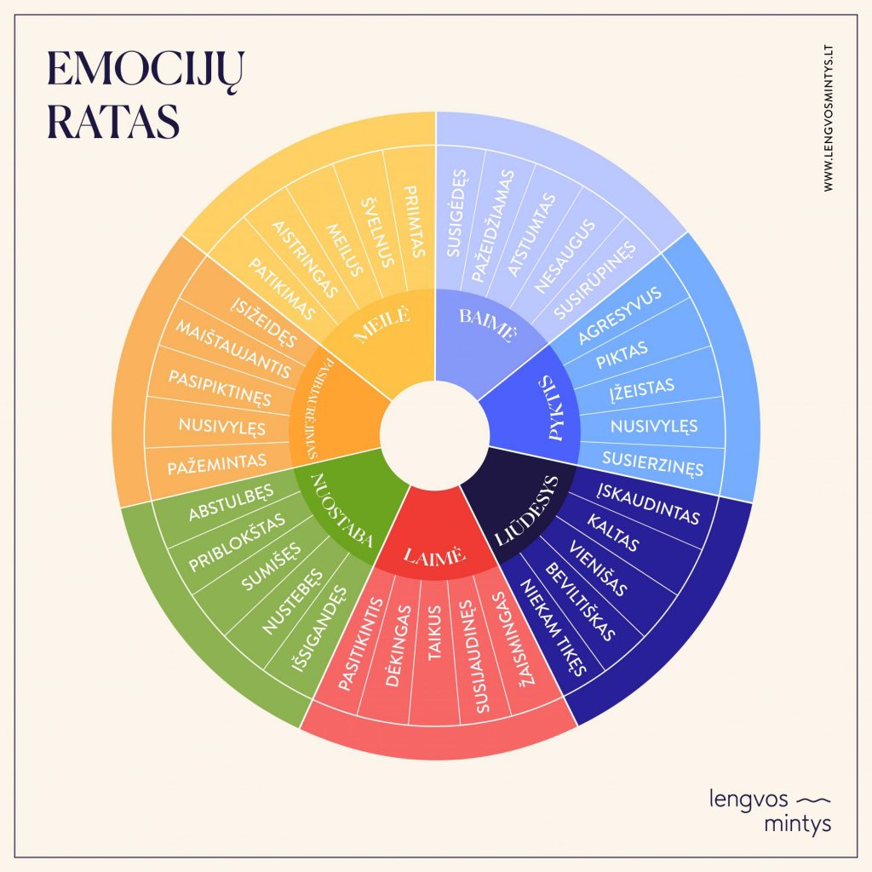
Emocijos atlieka daug svarbių funkcijų
suformuoja greitus atsakus į iššūkius
sustiprina mūsų mintis, padarydamos jas labai realistiškomis
padeda atpažinti poreikius
dalyvauja priimant sprendimus
Mokomės priimti mintis – kaip mintis, o emocijas - tik kaip emocijas, bet ne kaip faktą ar jų viršenybę man.
Atsiminkite – jei galite atpažinti mintis, su jomis dirbti, keisti jas kitomis, jums naudingesnėmis, vadinasi, jūs nesate tos mintys ir emocijos. Jūs esate jų valdytojas, šeimininkas.
Svarbu išmokti suvokti, ką aš jaučiu ir kokios mintys tuos pojūčius palaiko.
Pabandykite, keisdami mintis, keisti savo savijautą

Slide 7
Dažniausiai, tvarkydamiesi su emociniu diskomfortu, naudojame dvi technikas
Blokavimą
Neigiame skausmą, stumiame jį iš savęs, baudžiame save už tai, kad jį jaučiame, norime pabėgti, svaiginamės, valgome. Po tokių mūsų pastangų jos grįžtą su didesne jėga, o mūsų resursai būna išsisėmę
Pasinėrimą, susitapatinimą
Leidžiame kentėjimui, skausmui, diskomfortui ar skausmingoms emocijoms mus užvaldyti. Tarsi pasineriame į jas, prarandame savitvardą, atsiranda nevilties ar bejėgiškumo jausmai
Abiem atvejais mes prarandame sąmoningą kontaktą su emocijomis ir jos mus gali labai paveikti...
Išmintingas kelias būtų pripažinti tą skausmą ar diskomfortą, nesigalinėti su juo, tačiau ir neleisti jam užvaldyti mus
Nesusitapatinkime su emocija: jei aš ją atpažįstu, vadinasi, aš nesu ji...
Pabandykite daaug kartų perklausyti Atsitapatinimo praktiką

Slide 8
Ir sunkiems jausmams leiskime būti
Leidimas būti sunkiems jausmams, mintims, pojūčiams ir vidinėms patirtims reiškia, kad mes noriai leidžiame jiems būti dėmesio lauke, nereikalaudami, kad jie pasikeistų ar taptų kažkuo kitu nei yra.
Vietoje to, kad ginčytumėmės su gyvenimu, leiskime patirtims būti tokioms, kokios šiuo metu jos yra
Ar tai nėra pasidavimas? Tikrai ne!
Pasiduodami mes nenorime esamos patirties, mes tiesiog jaučiamės bejėgiais kažką dėl to padaryti ir tiesiog pasyviai susitaikom
Pripažinimas/leidimas yra aktyvi priėmimo ir atvirumo patirčiai nuostata. Ji reikalauja sąmoningo pasiryžimo ir energijos
Pripažindami/leisdami tiems jausmams būti, mes pasirenkame priimti, nelikti savo automatinio įpročio auka
Tai, kad mes kažką švelniai talpiname savo dėmesingumo lauke, yra patvirtinimas, kad mes su tuo galime susitikti akis į akį, tai įvardinti ir su tuo dirbti.

Slide 9
Atsako į stiprias emocijas metodika „RAIN“, labai padedanti stresinėje situacijoje
4 žingsniai atsakyti į stiprias emocijas
Atpažinkime stiprią emociją
Pripažinkime/priimkime jos egzistavimą/leiskime jai būti ir leiskime jai praeiti
Patyrinėkime kūną, emocijas ir mintis
Nesiidentifikuokime su tuo kas yra, kad ir kas tai būtų. Susikurkime erdvės tarp savęs ir patirčių, neįsitraukime į mūsų proto kuriamus spąstus ar ydingus ratus
RAIN:
R – Recognize when a strong emotion is present
A – Allow or acknowledge that it‘s there
I – Investigate the body, emotions and thoughts
N – Non-identify with whatever is there

Slide 10

Papildomai: patyrinėkite, kas atsitinka, kai nesilaikome kurių nors savo neutralių taisyklių ar įpročių:
Pradėkime miegoti kitoje lovos pusėje
Važiuokime į darbą kitomis gatvėmis
Padarykime tai, ko niekada nedarėme
Radikaliai pakeiskime įprastą pusryčių, pietų ar vakarienės meniu
Valgykime kitoje vietoje ir su kita, negu įprasta ranka laikykime įrankius
Pabandykime papraktikuoti kitokį, negu laikėtės iki šiol, požiūrį į save, kitus žmones, kitus dalykus, pasaulį,
Įsivaizduokime save gulintį mirties patale ir žiūrintį į savo praeitą gyvenimą. Ką norėtumėte, kad būtumėte daręs kitaip. Pabandykite padaryti tai...
Sugalvokite savo...

